Slide 1

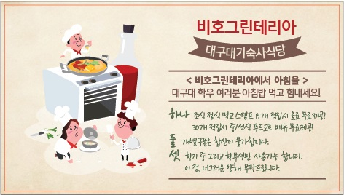
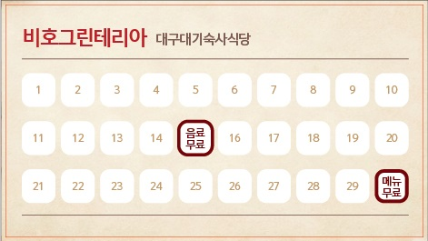
<비호그린테리아에서 아침을>
대구대 학우 여러분 아침밥 먹고 힘내세요!
1. 조식 정기권 신청
▶신청내용: 조식 80회 이용권 * 3,000원= 240,000원 208,000원 (15%할인)
차별화된 혜택→ 할인된 가격 + 가격 내 뚜레주르 빵, 음료 등 전 제품 구입가능
▶ 신청방법 : 학번/학과/이름/핸드폰번호
ym.heo@cj.net 메일주소로 9월 9일까지 신청.
입금계좌: 우리은행)03402938218998 예금주: 씨제이프레시웨이(주)
입금확인 된 학생에 한해 신청 완료 (입금자 :학생이름)
▶ 사용기간 : 2학기 중 (2016년 9월1일~2016년 12월 21일)
▶ 사용방법 : 조식 배식대와 뚜레쥬르 매대에서 장부작성(9월 1일부터 비치)
한식 정식과 뚜레쥬르 중 1곳 선택 가능
본인에 한해 1일 1회 조식에 사용 (조식운영시간 07:30 ~ 09:00)
▶ 주의사항 : 사용기간 종료 후 잔여 횟수에 대해 연장 또는 환불이 되지 않습니다.
기숙사 퇴소 등의 사유를 제외하고 운영기간 중 환불이 되지 않습니다.
2. 조식 도장쿠폰 이벤트
▶사용방법: 조식 정식 식사 시 쿠폰 발급받고 이용할 때마다 쿠폰 제시하여 도장 받기!
▶ 사용기간: 2학기 중 (2016년 9월1일~2016년 12월 21일)
▶사용혜택: 도장 15개 적립시 음료 1잔 무료 제공/ 30개 적립시 푸드코트 1메뉴 무료제공!

